Slide 1
Construcción de un módulo demostrativo de un robot cartesiano para identificación y clasificación de elementos por colores, para la empresa Ecuainsetec Cia Ltda
Autor: Miguel Ernesto Oviedo Duque
Director: Edgar Fernando Tipán Condolo

Slide 2
Contenidos
Objetivos
Descripción general del proyecto
Selección y elementos
Sistema de control
Pruebas y resultados
Conclusiones y recomendaciones

Slide 3
Objetivos

Slide 4
Objetivo General
Construir y programar un módulo demostrativo de un robot cartesiano de tres grados de libertad para clasificación de objetos por color utilizando elementos electromecánicos y de control FESTO, para la empresa Ecuainsetec Cia Ltda.

Slide 5
Objetivos específicos
Alcanzar posiciones establecidas desde la programación sin tener trayectorias no deseadas.
Realizar un módulo desmontable para un fácil almacenamiento y movilidad.
Dispensador de elementos que asegure posición fija de elementos. (Identificación y manipulación)
Programa del controlador lógico programable secuencial.
Integrar distintos lenguajes de programación presentes en la IEC 61131-3.
Mostrar las ventajas del entorno Codesys.

Slide 6
Descripción general del proyecto

Slide 7
Necesidades del proyecto
Llamativo
  Proceso dinámico, colores vivos, colores que se identifiquen con la empresa.
Simple
  Proceso simple, reemplazo de un operador por un manipulador automático
Fácil operación
  Operación desde una botonera, programación secuencial
Modular
  Construcción en perfiles ranurados, fácil ensamblaje y movilidad
Bajo número de componentes
  Reducir uso de actuadores, sensores o formas de energía diferentes.

Slide 8
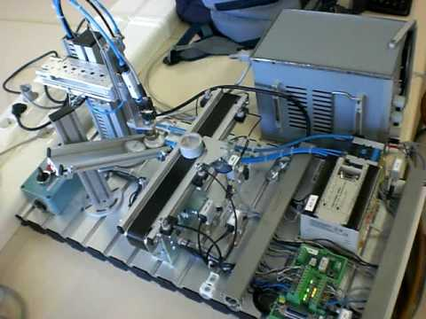
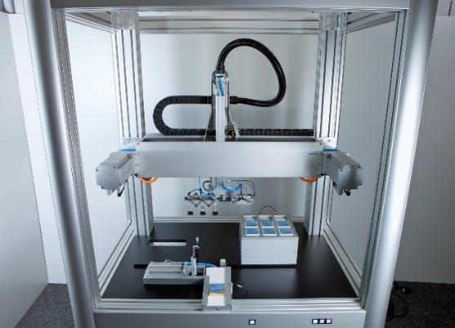
Módulo con demasiados componentes | Módulo sencillo y llamativo
Figura 33. Espacio saturado (Hernando, 2010) | Figura 34. Espacio de trabajo libre (Festo AG & Co. KG, 2016)

Slide 9
Descripción del proceso
Tomando en cuenta las necesidades del sistema se decidió:
  Proceso de ordenamiento de discos de acero por colores.
    Proceso llamativo y simple.
    Colores pertenecientes a imagen de marcas representadas.
    Un sensor de color y uno de presencia bastan para identificación.
  El efector final es una garra magnética.
    Gripper neumáticas o ventosas, requieren preparación de aire comprimido.
    Electroimán de bajo costo.
  Accionamiento desde una botonera.
    Puesta en marcha sencilla
    Botones limitan al operario a no cometer errores de configuración.

Slide 10
Etapas del proceso
Suministro de discos
Identificación de color
Clasificación

Slide 11
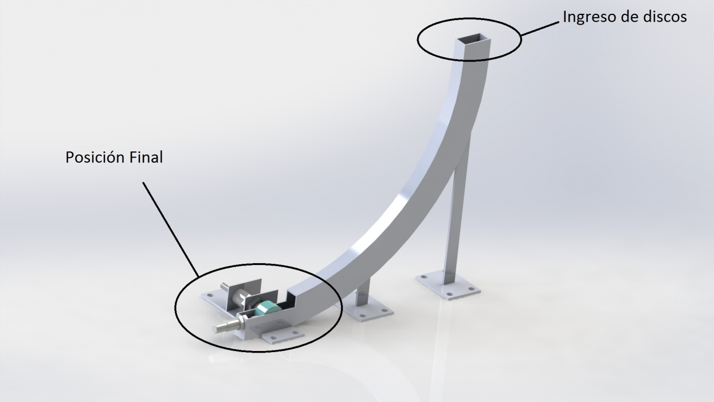
Identificación

Slide 12
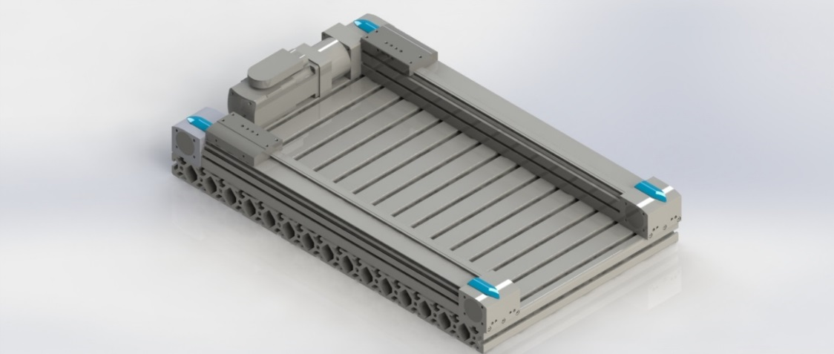
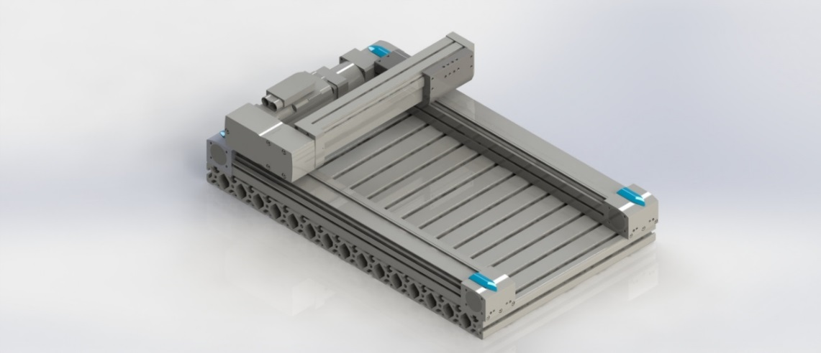
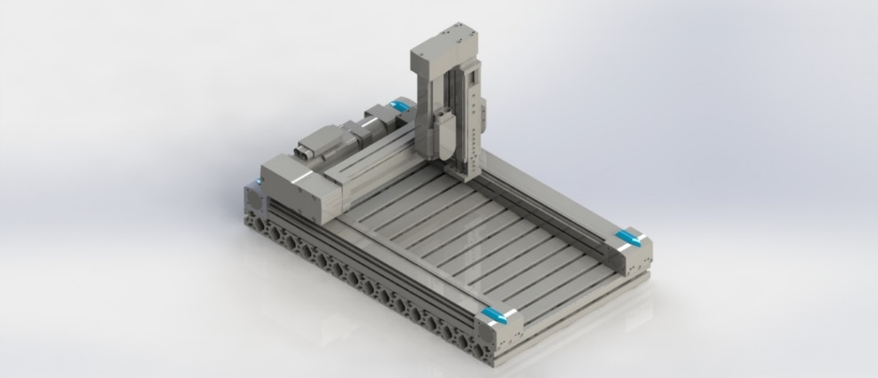
Clasificación

Slide 13
Selección de elementos

Slide 14
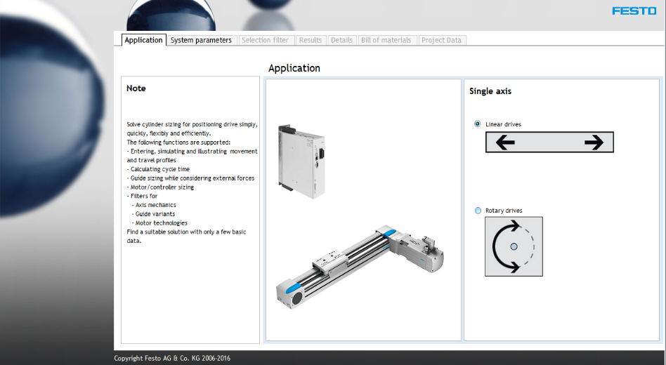
Festo Positioning Drives
Software de dimensionamiento
  Entrada:
    Entorno en donde trabajará el eje
    Perfil de movimiento
  Resultado:
    Simulación de combinaciones de ejes, servomotores y controladores.
    Equipos que se ajustan a los requerimientos.

Slide 15
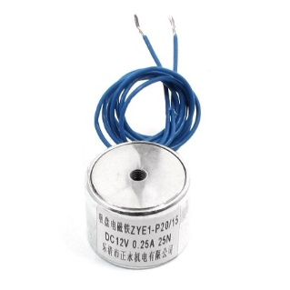
Efector Final
La garra magnética se conformó de un electroimán y un sistema de sujeción del mismo que permita fijarlo al extremo del eje Z. La garra moviliza elementos de acero de transmisión en forma de disco. El peso de los discos es de 15 [g] aproximadamente.
Modelo | ZYE1-P20/15
Esquemático | Figura 113. Electroimán (Amazon, 2016)
Voltaje | 12 [VDC]
Corriente | 250 [mA]
Fuerza | 25 [N]

Slide 16
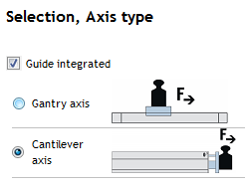
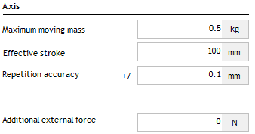
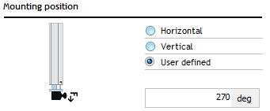
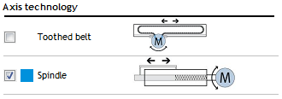
Eje Z

Slide 17
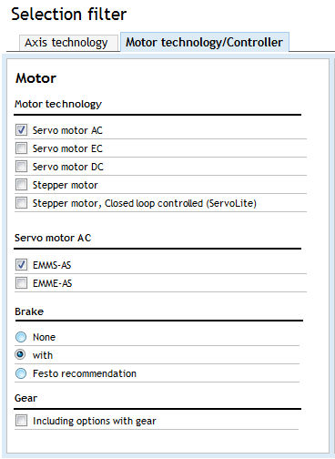
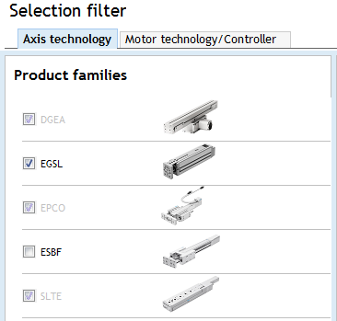
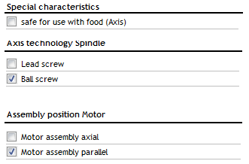
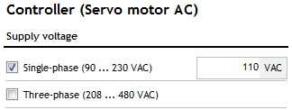
Eje Z

Slide 18
Tipo | EPCO | ESBF | EGSL
 | Figura 56. EPCO (Festo AG & Co. KG, 2014) | Figura 57. ESBF (Festo AG & Co. KG, 2014) | Figura 58. EGSL (Festo AG & Co. KG, 2014)
Fuerza de avance | 50 … 650 [N] | 1000 ... 17000 [N] | 75 … 450 [N]
Precisión de repetición | +/- 0.02 [mm] | +/- 0.01 [mm] | +/- 0.015 [mm]

Slide 19
Tipo | EMME-AS | EMMS-AS | EMMS-ST
 | Figura 62. EMME-AS (Festo AG & Co. KG, 2014) | Figura 63. EMMS-AS (Festo AG & Co. KG, 2014) | Figura 64. EMMS-ST (Festo AG & Co. KG, 2014)
Momento de giro nominal | 0.12 … 6.4 [Nm] | 0.14 … 22.63 [Nm] | 0.09 … 9.3 [Nm]
Velocidad nominal | 3000 … 9000 [1/min] | 2000 … 10300 [1/min] | 430 … 6000 [1/min]

Slide 20
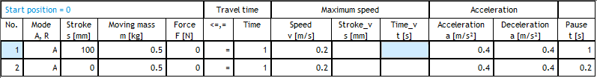
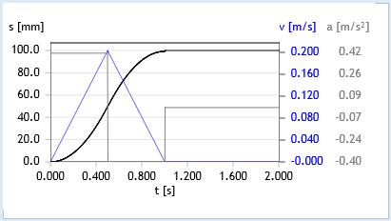
Perfil de movimiento – Eje Z

Slide 21
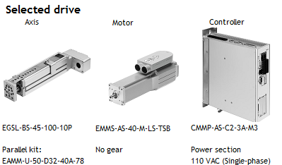
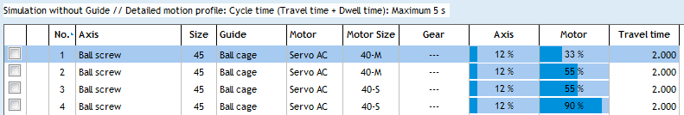
Resultado – Eje Z
Equipo | Peso [g]
EGSL – eje accionado por husillo | 1570
EAMM – conjunto de montaje en paralelo | 600
EMMS - servomotor | 1050
Placa de sujeción a eje Y | 1000
Carga a ser levantada por eje Z | 500
TOTAL | 4720

Slide 22
Eje Y
Parámetro | Tipo
Tipo de eje | Pórtico
Posición de montaje | Horizontal
Carrea | 200 [mm]
Carga a mover | 5 [kg]
Accionamiento del eje | Accionado por tornillo sinfín
Carrera [mm] | Masa en movimiento [kg] | Tiempo [s] | Velocidad [mm/s] | Aceleración [mm/s²]
100 | 5 | 1 | 0.4 | 1.607
0 | 5 | 1 | 0.4 | 1.607

Slide 23
Tipo | EGC-BS | EGSK | EGSP
 | Figura 88. EGC-BS (Festo AG & Co. KG, 2014) | Figura 89. EGSK (Festo AG & Co. KG, 2014) | Figura 90. EGSP (Festo AG & Co. KG, 2014)
Fuerza de avance | 300 … 3000 [N] | 19 ... 392 [N] | 69 … 466 [N]
Precisión de repetición | +/- 0.02 [mm] | +/- 0.003 [mm] | +/- 0.003 [mm]
Carrera | 50 … 3000 [mm] | 25 … 840 [mm] | 25 … 840 [mm]
Descripción | Husillo de rodamiento de bolas para cargas y momentos grandes. Conexión al motor axial o paralela. | Husillo de rodamiento de bolas. Diseño compacto. Gran rigidez. | Husillo de rodamiento de bolas. Baja necesidad de mantenimiento Diseño compacto. Gran rigidez.

Slide 24
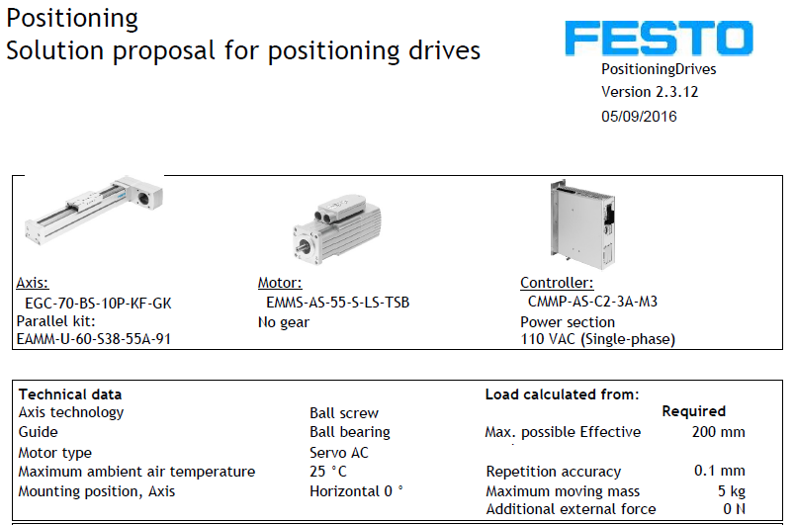
Resultado – Eje Y
Parámetro | Tipo
EGC - BS – eje accionado por husillo | 3925
EAMM – conjunto de montaje en paralelo | 990
EMMS - servomotor | 1420
Placa de sujeción a eje X | 1000
Peso total eje Z | 4720
TOTAL | 12055

Slide 25
Eje X
Equipo | Peso [g]
Tipo de eje | Pórtico
Posición de montaje | Horizontal
Carrea | 400 [mm]
Carga a mover | 15 [kg]
Accionamiento del eje | Accionado por banda dentada
Carrera [mm] | Masa en movimiento [kg] | Tiempo [s] | Velocidad [mm/s] | Aceleración [mm/s²]
400 | 15 | 1 | 0.8 | 1.604
0 | 5 | 1 | 0.8 | 1.604

Slide 26
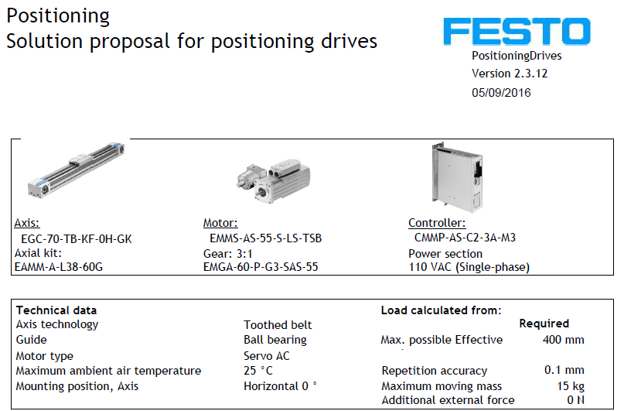
Resultado – Eje X

Slide 27
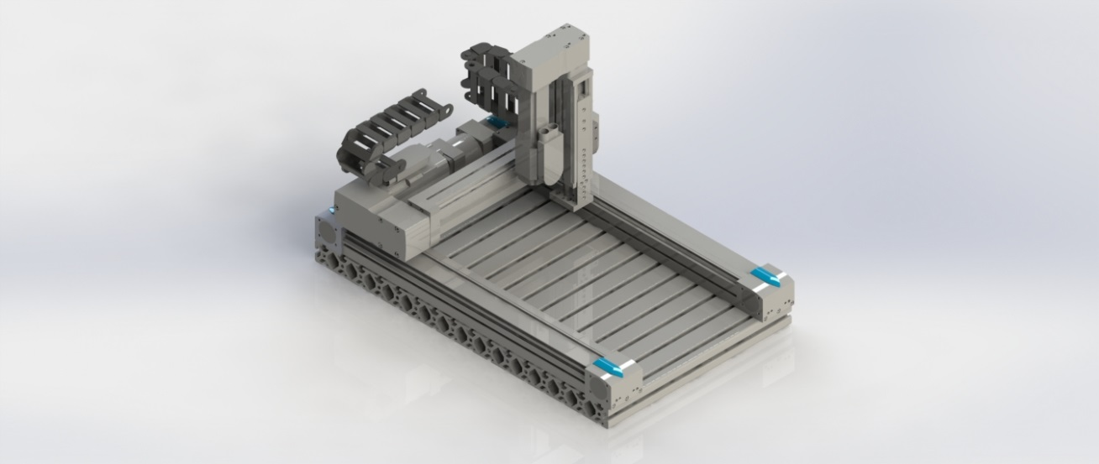
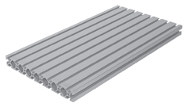
Accesorios de montaje
Modelo | IPM-PN-08-40X700
Esquemático | Figura 121. Perfil ranurado Festo (Festo AG & Co. KG, 2007)
Ancho de ranuras | 8 [mm]
Distancia entre ranuras (centro a centro) | 40 [mm]
Espesor de la placa | 40 [mm]
Área de la placa | 700 x 500 [mm]
Material | Aluminio natural anodizado

Slide 28
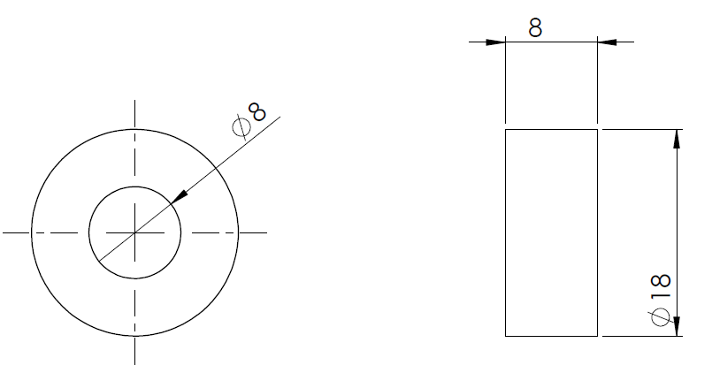
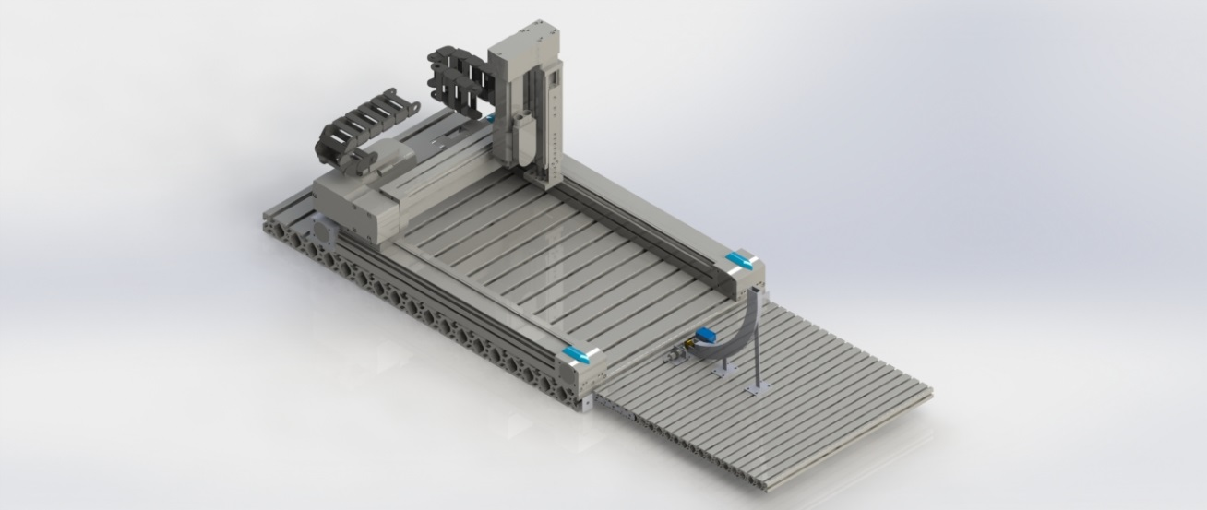
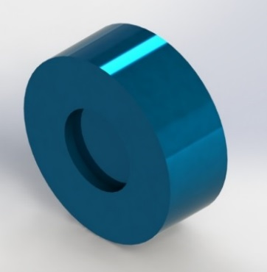
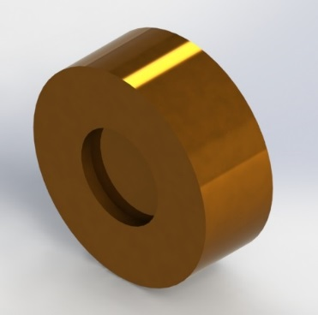
Dispensador elementos

Slide 29
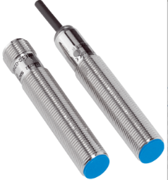
Sensores inductivo
Características sensor de presencia
Necesidades | Características sensor inductivo
Discos de acero | Los sensores inductivos distinguen únicamente materiales metálicos ferromagnéticos.
Sensado entre 2 y 6 [mm] | Los sensores inductivos pueden detectar objetos a distancias cortas.
No falsa señal por estructura metálica | Un sensor inductivo rasante detecta objetos únicamente en su frente. No detecta objetos a los lados del mismo ya que esta encapsulado.
Costo | Sensor de bajo costo

Slide 30
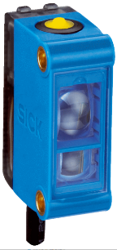
Sensores de color
Características sensor de registro
Necesidades | Características sensor de color
Dos colores | Un sensor de color puede distinguir si el elemento es o no del color enseñado. Si son dos colores en el sistema no hace falta un sensor por color.
Sensado entre 2 y 6 [mm] | Este sensor mide hasta a 12.5 [mm] del objeto.
No falsa señal por iluminación | El sensor de color mide la cantidad de luz roja, verde y azul reflejada de un objeto proveniente de una fuente de luz propia del equipo.
Configuración | Simple desde botón de aprendizaje en el sensor.

Slide 31
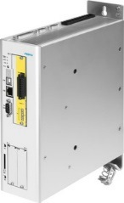
Controladores Servomotor
Modelo | CMMP-AS-C2-3A-M3
Frecuencia de salida | 0 … 1000 [Hz]
Tensión de salida | 3 x 270 [VAC]
Resistencia de frenado | 60 [Ohm]
Corriente de salida nominal | 2.5 [A]
Potencia nominal | 500 [VA]
Tensión DC, alimentación lógica | 24 [VDC]
Interfaz de configuración | USB Ethernet
Interfaces bus de campo | CANopen
Velocidad de transmisión | 1 [Mbits/s]
Función de seguridad | Safe Torque OFF
Nivel de seguridad | SIL 3

Slide 32
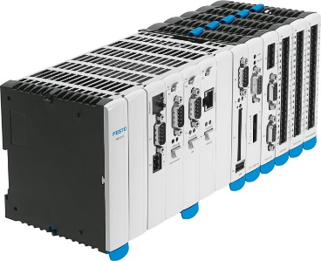

PLC
Modelo | CECX-X-M1
Tensión de funcionamiento | 19,2 … 30 [VDC]
Consumo máximo | 69 [W]
Velocidad de procesador | 400 [MHz]
Software de programación | CoDeSys v2.3
Lenguajes de programación | Diagrama de escalera (LD) Lista de instrucciones (IL) Bloques de funciones (FB) Texto estructurado (ST) Diagrama secuencial de funciones (SFC)
Interfaces | Ethernet, CAN-Bus, RS-485-A, USB
Nivel de protección | IP20

Slide 33
Sistema de control

Slide 34
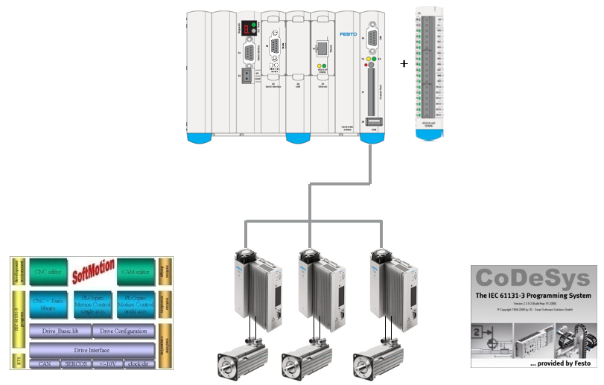
Conexión CAN Open

Slide 35
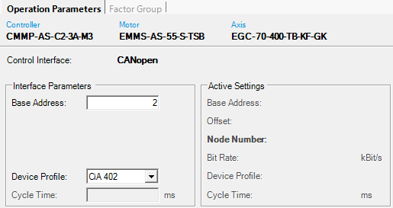
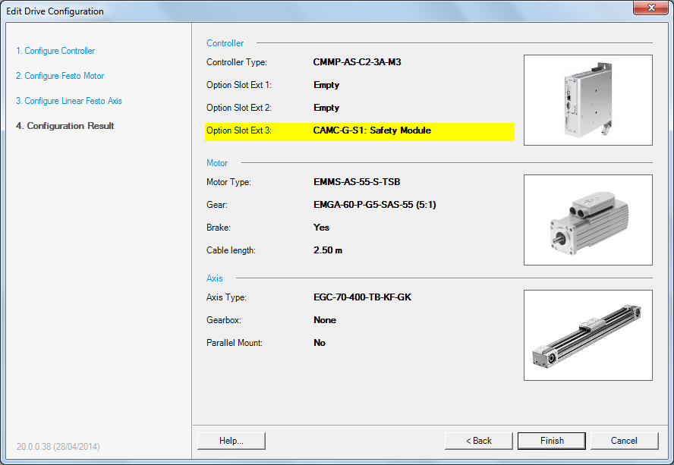
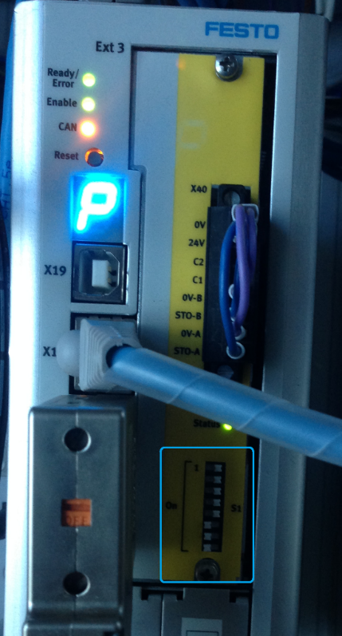
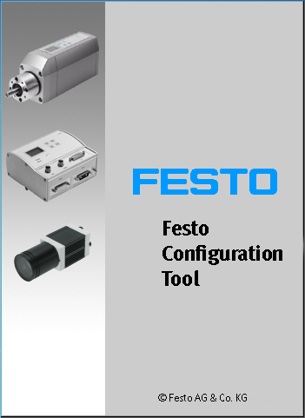
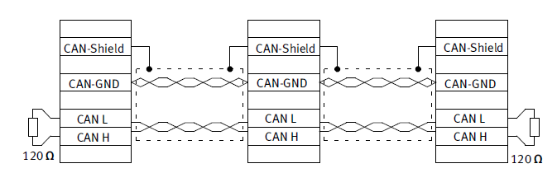
Controlador CMMP-AS

Slide 36
Configuración por eje
Eje | Modo de operación | Montaje | Método de referencia | Velocidad de búsqueda [mm/s] | Nodo CAN | Velocidad [Mbps]
Eje X | CANopen | Horizontal | Final de carrera | 100 | 2 | 1
Eje Y | CANopen | Horizontal | Final de carrera | 100 | 3 | 1
Eje Z | CANopen | Vertical | Final de carrera | 200 | 4 | 1

Slide 37
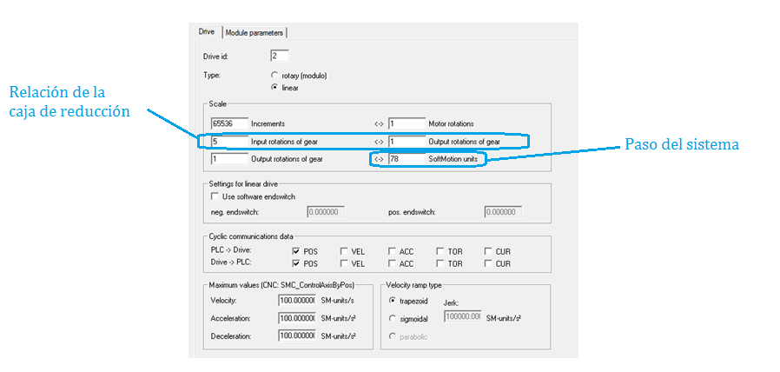
Configuración ejes en PLC

Slide 38
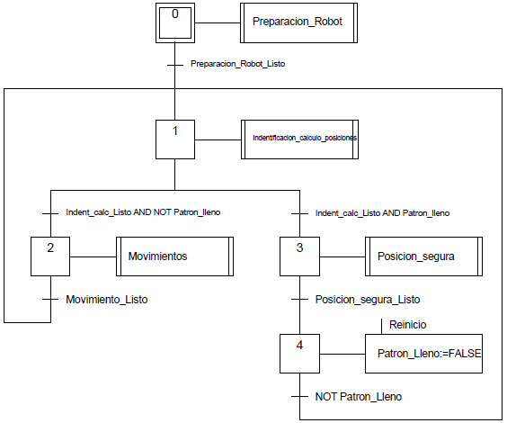
Secuencia principal

Slide 39
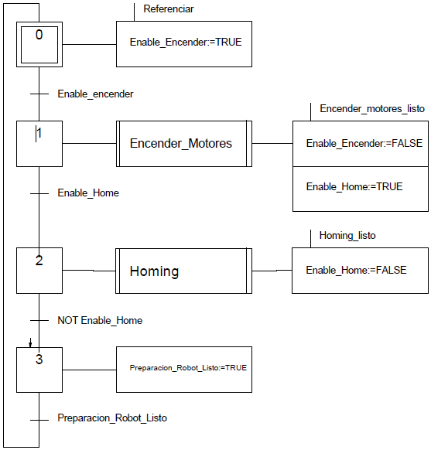

Slide 40
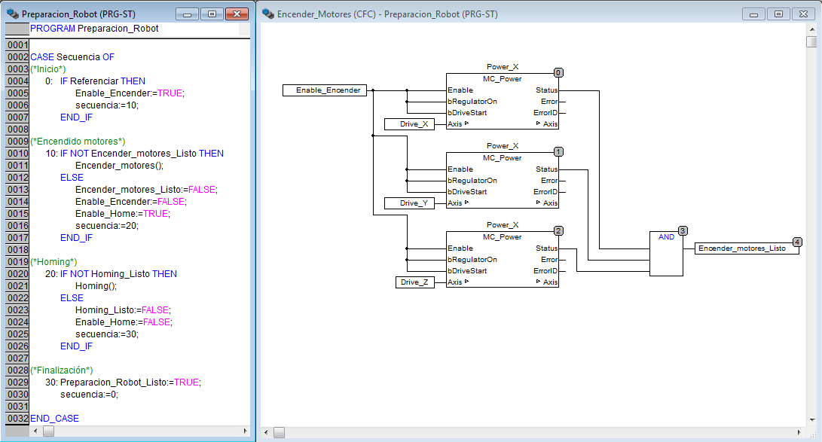

Slide 41
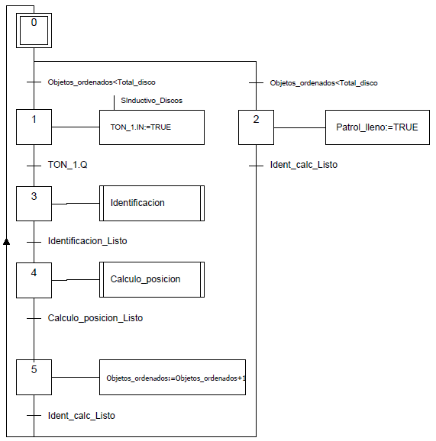
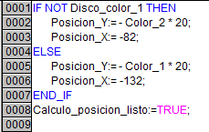

Slide 42
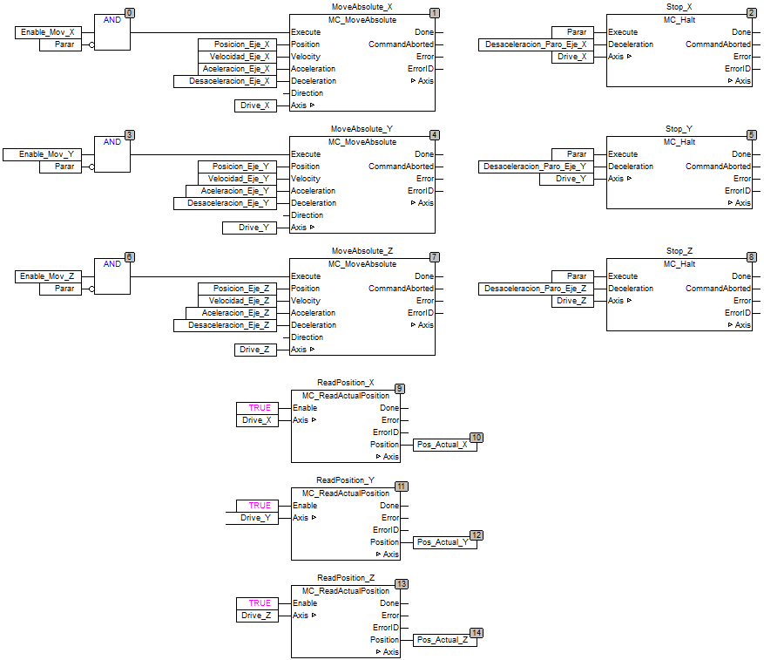

Slide 43
N° | Ejes en movimiento |  |  | Posición Final [mm] |  |  | Velocidad [m/s] |  |  | Electroimán
 | Eje X | Eje Y | Eje Z | Eje X | Eje Y | Eje Z | Eje X | Eje Y | Eje Z
1 | o | o | - | 392 | 100 | - | 1 | 0.5 | - | -
2 | - | - | o | - | - | -38 | - | - | 0.3 | -
3 | - | - | o | - | - | -48 | - | - | 0.15 | -
4 | - | - | - | - | - | - | - | - | - | o
5 | - | - | o | - | - | -5 | - | - | 0.3 | o
6 | o | o | - | Posición calculada X | Posición calculada Y | - | 1 | 0.5 | - | o
7 | - | - | o | - | - | -47 | - | - | 0.3 | o
8 | - | - | o | - | - | -57 | - | - | 0.15 | o
9 | - | - | o | - | - | -5 | - | - | 0.3 | -

Slide 44
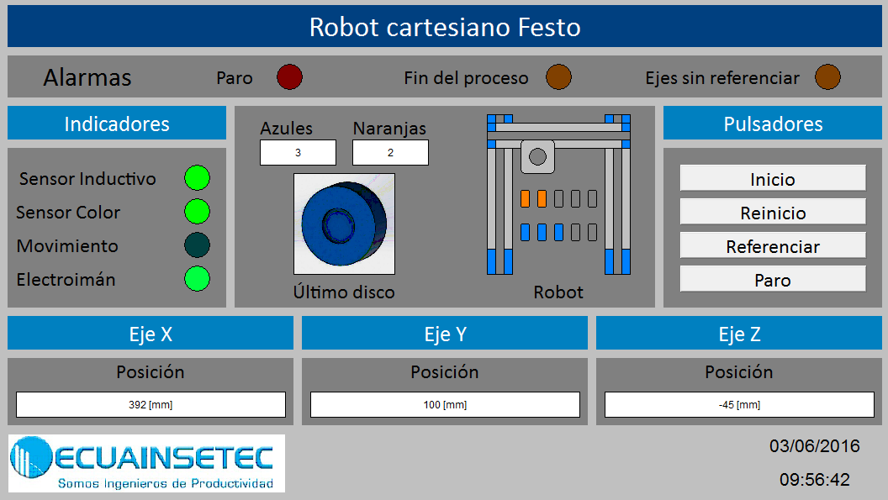
HMI

Slide 45
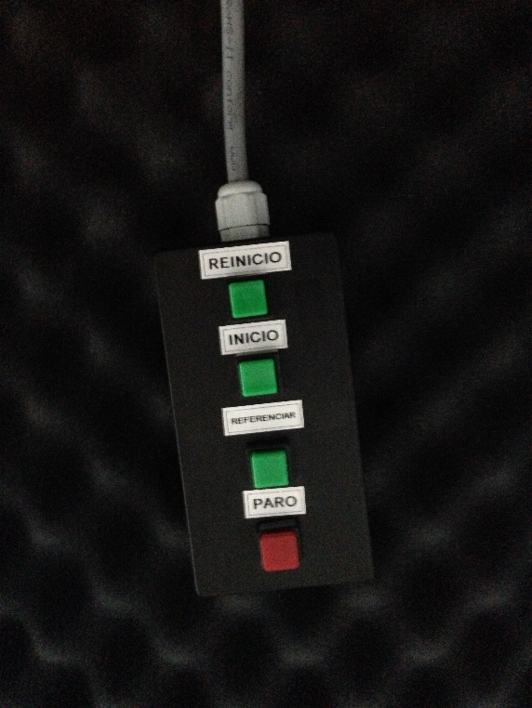
Botonera

Slide 46
Pruebas y resultados

Slide 47
Prueba | Descripción
Posicionamiento | Se evalúa el posicionamiento del efector final en dos posiciones. La primera es fija y corresponde al punto de identificación de discos. La segunda es variables y corresponde al posicionamiento del disco a clasificarse de manera que coincida con una de las ranuras de la placa base. No se evalúa llevar el disco a un grupo equivocado ocasionado por una mala identificación.
Identificación de color del disco | Se evalúa la correcta identificación del color del disco. Esto incluye la lectura del sensor inductivo para reconocer la presencia del disco e identificación del color como tal.
Manipulación de discos | Se evalúa que la garra magnética pueda levantar un solo disco, trasladarlo a un punto deseado y depositarlo sin soltarlo.
Interfaces de operación | Se evalúa la facilidad de operación desde la botonera como desde la interfaz HMI. Se evalúa al personal de Ecuainsetec que realiza presentaciones técnicas.
Movilidad del módulo | Se evalúa la facilidad de transporte y ensamblaje del módulo. Se utiliza el tiempo como un parámetro de evaluación representando la complejidad de la puesta en marcha del módulo demostrativo.

Slide 48
Resultados
Nombre | 1 | 2 | 3 | 4 | 5 | 6 | 7 | 8 | 9 | 10 | Promedio
Posición de identificación | 3 | 3 | 2 | 3 | 3 | 3 | 3 | 3 | 3 | 3 | 2.9
Posición de clasificación de discos | 3 | 3 | 2 | 3 | 2 | 3 | 3 | 3 | 3 | 3 | 2.8
Nombre | Tiempo ensamblaje | Tiempo conexiones | Total
Universidad Politécnica Salesiana | 7’ | 2’ | 9’
Cliente sur de la ciudad (confidencial) | 6’ | 2’ | 8’
Sucursal | 6’ | 2’ | 8’
Nombre | HMI | Botonera
Johanna Salvador Gerente nacional de sensores | 3 | 3
Vinicio Dávila Gerente nacional de proyectos | 3 | 3
Paola Naranjo Asesora técnica comercial | 3 | 3
Fernanda Mero Asesora de marketing | 2 | 3

Slide 49
Conclusiones y recomendaciones

Slide 50
Conclusiones
La utilización de varios lenguajes de programación de la norma IEC 61131-3 permite aprovechar de mejor manera cada bloque de función de las distintas librerías existentes dando mayores facilidades al programador. Por ejemplo la utilización de un lenguaje gráfico en bloques de control de movimiento o un lenguaje de texto en cálculos matemáticos.
La integración de actuadores electromecánicos configurados en forma de un robot cartesiano permitió realizar un proceso exitoso de clasificación de discos por color. Este conjunto se convirtió en un módulo demostrativo atractivo, en donde los clientes pueden ver con facilidad las ventajas de estos productos.
Los ejes accionados por banda dentada permiten tener velocidades más altas que los ejes accionados por husillo. Los ejes accionados por husillo permiten tener una mayor fuerza y mayor precisión que los ejes de banda dentada. Esto es determinante para la selección de compontes en el diseño de un sistema como el de este módulo demostrativo.

Slide 51
Conclusiones
Los ejes accionados por husillo representan un mayor peso al tener un tornillo sinfín dentro de su cuerpo. Esto hace que a grandes longitudes se utilice ejes accionados por banda dentada o por cadenas al reducirse el peso y el costo de los mismos.
La programación secuencial descrita en diagramas Grafcet permite organizar y depurar el programa con mayor facilidad a lo largo de su desarrollo. Comprender la secuencia del programa se vuelve sencillo al representarlo en un diagrama secuencial.
La selección de ejes y servomotores se basa en el conocimiento de las características más importantes de cada tipo de actuador. Esto se complementa con software de simulación, como el desarrollado por Festo. La combinación del conocimiento del usuario y las herramientas virtuales, permiten una selección más rápida y eficiente de los componentes necesarios.
En el presente proyecto se aplicaron conocimientos adquiridos en la Universidad de las Fuerzas Armadas especialmente en las áreas de: PLC, redes industriales, robótica, mecanismos, entre otros.

Slide 52
Recomendaciones
Es importante leer el manual de operación de cada equipo que se va a utilizar previo al encendido y conexionado del mismo. Esto nos permite estar seguros de cumplir con todas las condiciones de funcionamiento del mismo y evitar daños.
Al trabajar con sistemas que tienen movimiento, es recomendable desconectar la energía eléctrica o presionar un paro de emergencia al manipular de cerca los actuadores. Esto evita cualquier movimiento inesperado durante el trabajo.
Para evitar cables enredados o que puedan interferir con el movimiento del sistema se debe utilizar cadenas porta cables. Estas permiten un movimiento limpio de los diferentes actuadores y seguros respecto al cableado eléctrico.

Slide 53
Gracias

